Slide 1

Farm 경진대회
URL 요약 정리
공유 사이트
팀명 : 싱가포르

Slide 2






1. 주제 및 선정배경
2. 데이터 수집 및 전처리
3. 학습모델 비교
4. 웹 구성

Slide 3



주제 및 추진배경

Slide 4

1. 주제 및 추진배경
딥러닝을 이용한
URL 자동 카테고리 분류 및 저장 사이트
사람들은 본인 목적에 따라 정보 수집을 진행할 때, 인터넷에서 많은 정보를 찾곤 한다.
수많은 사이트에서 필요한 정보만을 참고하기 때문에
정리가 되어 있지 않으면 찾았던 정보를 다시 찾기란 쉽지 않다.
이 때 본문에서 핵심 단어를 분석하여 카테고리 별로 정리할 수 있다면
원하는 정보를 더욱 쉽게 파악할 수 있고 필요한 사이트도 쉽게 찾을 수 있을 것이라고 생각했다.
또한, 팀 프로젝트를 수행하는 경우 팀원들이 조사한 자료를
다 같이 참고하고 정리할 수 있는 사이트가 있으면 좋겠다고 생각했다.

Slide 5


데이터 수집 및 전처리

Slide 6
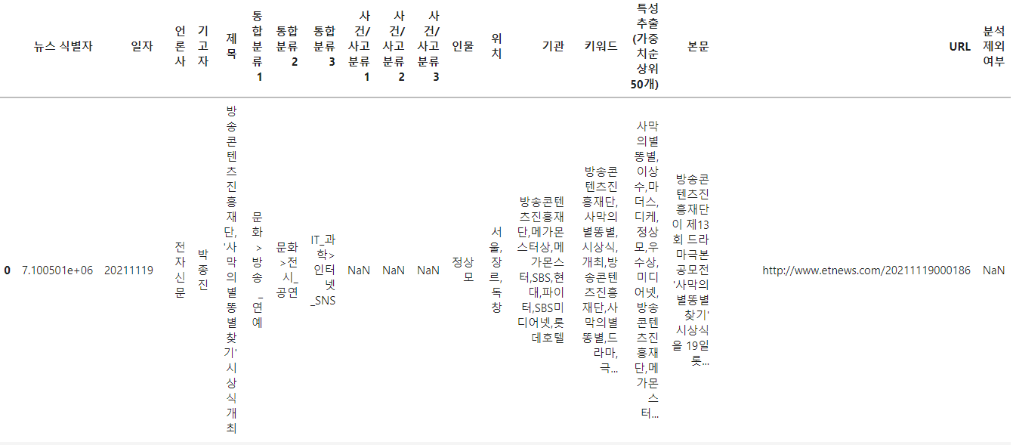
2. 데이터 수집 및 전처리
전처리 전 데이터

Slide 7
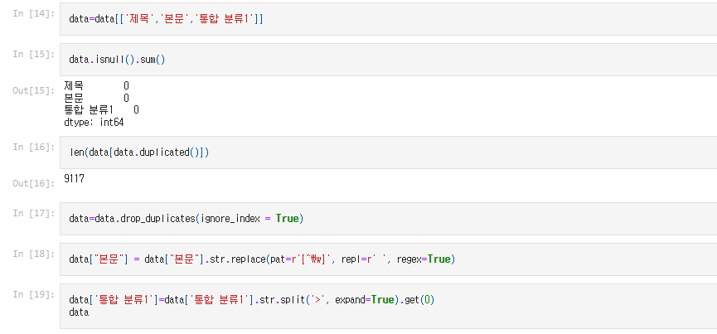
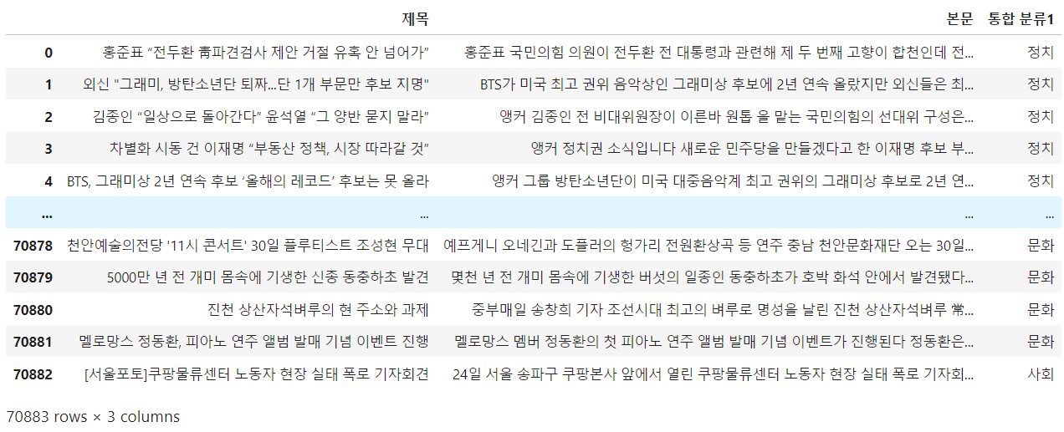
2. 데이터 수집 및 전처리
불용어 제거

Slide 8
2. 데이터 수집 및 전처리
텍스트에서 서로 다른 본문정리 기준으로 데이터 전처리 진행 후 분석한 3개의 결과를 비교 (morphs, nouns, pos)

Slide 9
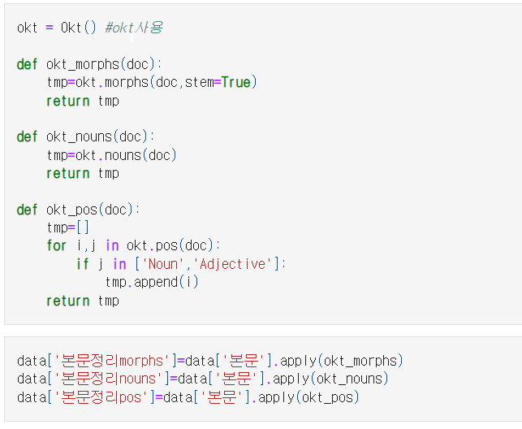
2. 데이터 수집 및 전처리
okt를 이용한
품사 별 단어 추출

Slide 10
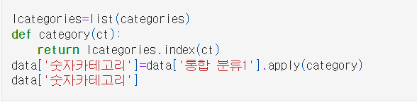

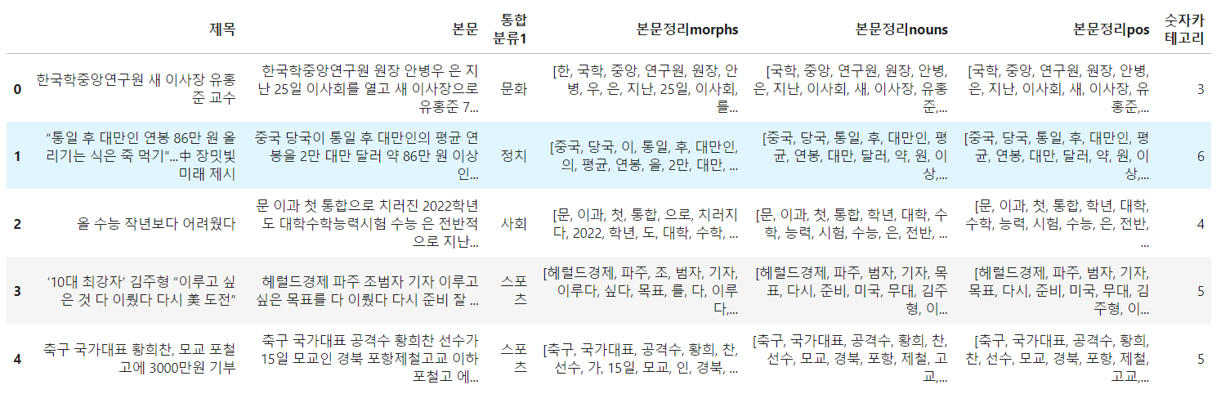
2. 데이터 수집 및 전처리
숫자 카테고리 추가

Slide 11
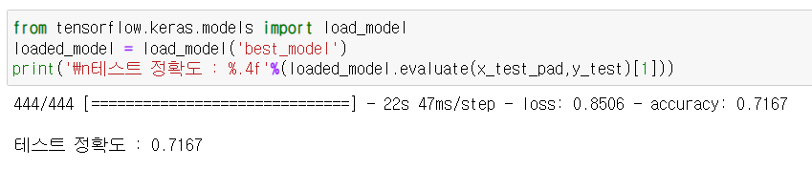
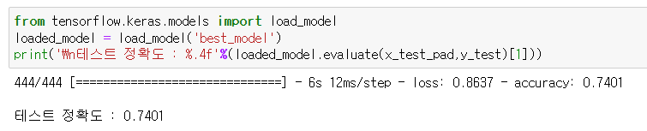
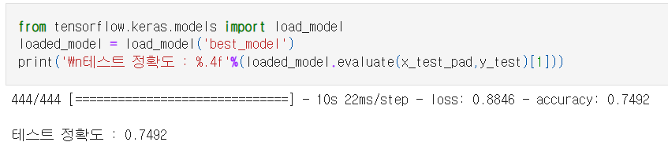
2. 데이터 수집 및 전처리
Test data accuracy 비교
Morphs(형태소)
Nouns(명사)
pos(명사+형용사)

Slide 12



학습모델비교

Slide 13
3. 학습 모델 비교
Xgboost vs Random Forest vs LSTM

Slide 14
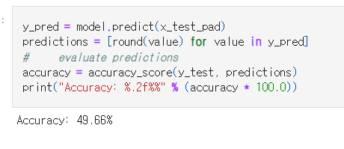
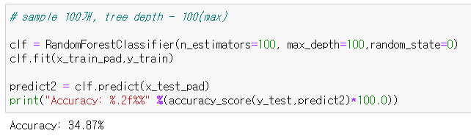
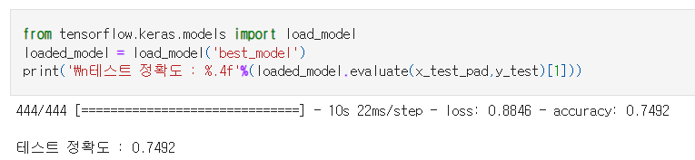
3. 학습 모델 비교
Test data accuracy 비교
Xgboost
Random Forest
LSTM

Slide 15
04
웹 구성

Slide 16
4. 웹 구성
<메인페이지>
◆ url 검색 기능
- 찾는 기사가 아닐 경우 내가 직접 입력
찾은 기사 마이페이지에 저장
◆ 내가 저장한 게시물, 작성한 게시물 메인페이지 표시
◆ url 분석(상세페이지)
- 본문 요약
- 워드클라우드를 통한 이미지 저장
- 카테고리 분류, 게시물 수정 시간, 원문 url 링크
- 메모기능
키워드 정리
<채팅기능>
◆ 채팅방
- 생성, 수정, 삭제 기능
- 닉네임 검색을 통한 참가자 추가
◆ 채팅
- 내가 친 채팅 수정, 삭제 기능
채팅 친 시간 및 작성자 표시
URL 전송 및 가져오기 기능
<마이페이지>
- 작성한 글, 저장한 글 보기
- 뉴스 카테고리별 저장한 글 보기

Slide 17
4. 웹 구성
시연영상
https://youtu.be/ByVD2MxoCsU
github
https://github.com/DGUFARM

Slide 18
05
기대 효과

Slide 19
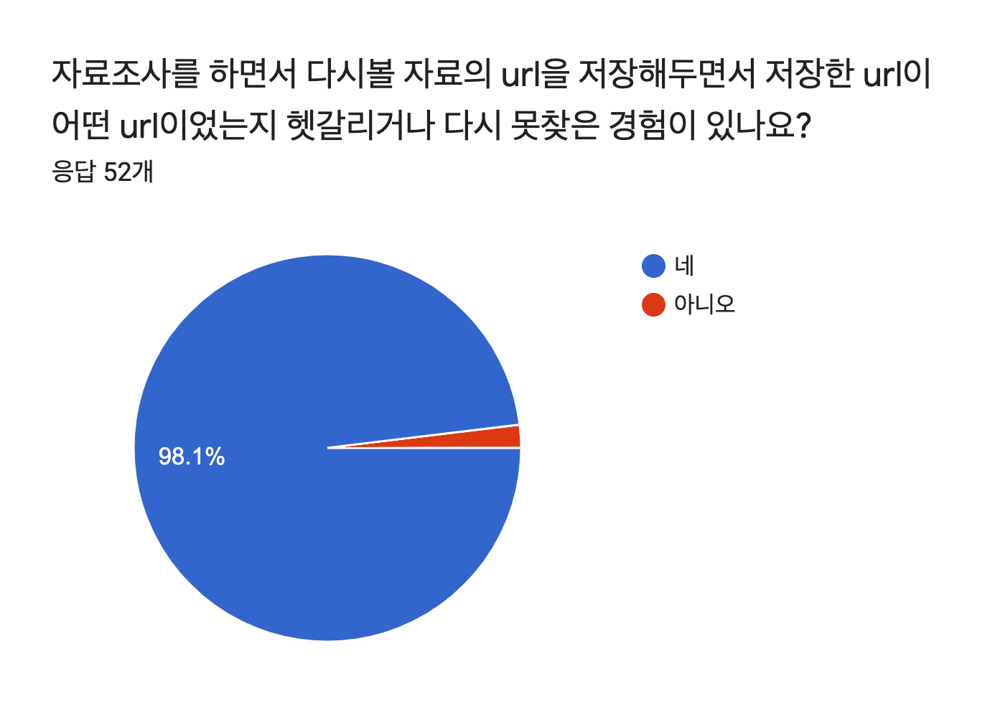
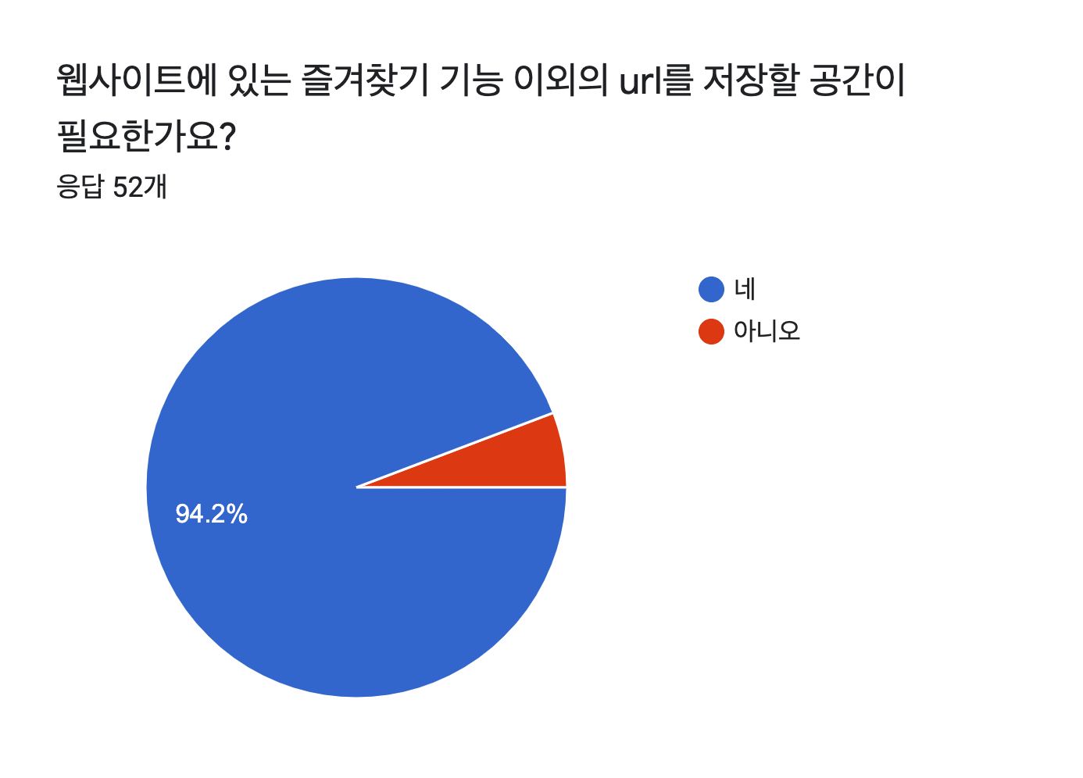
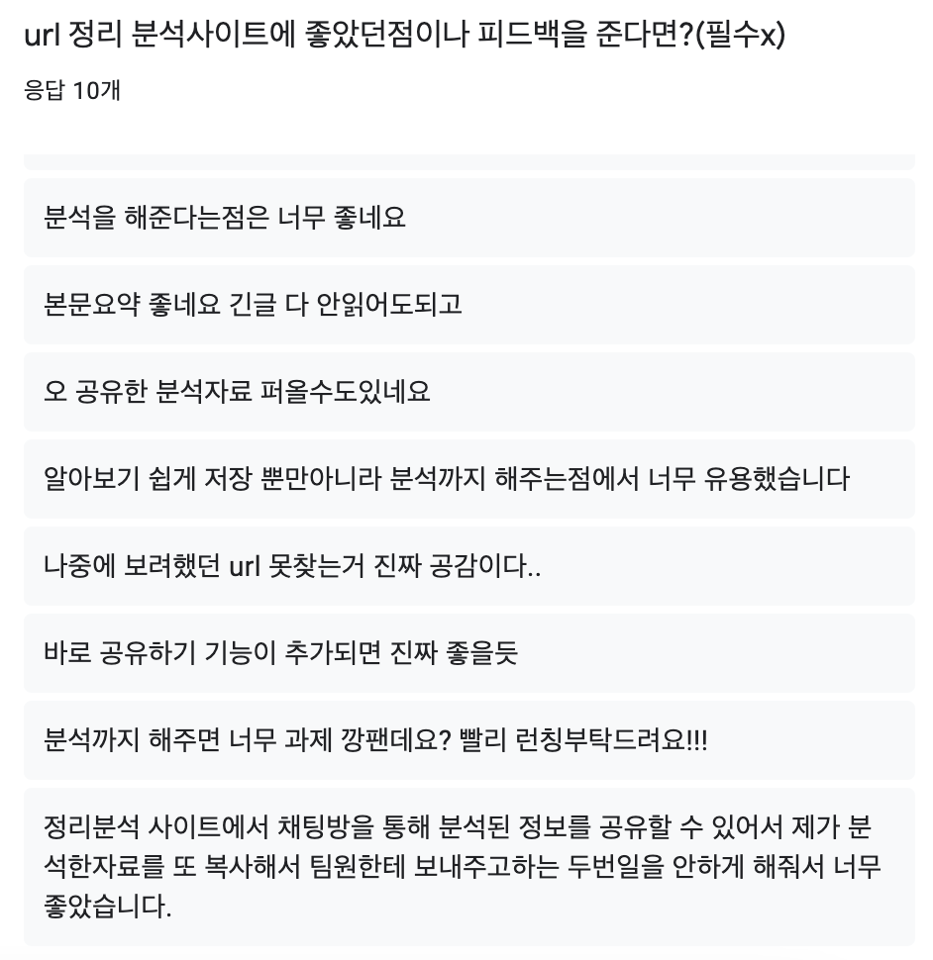
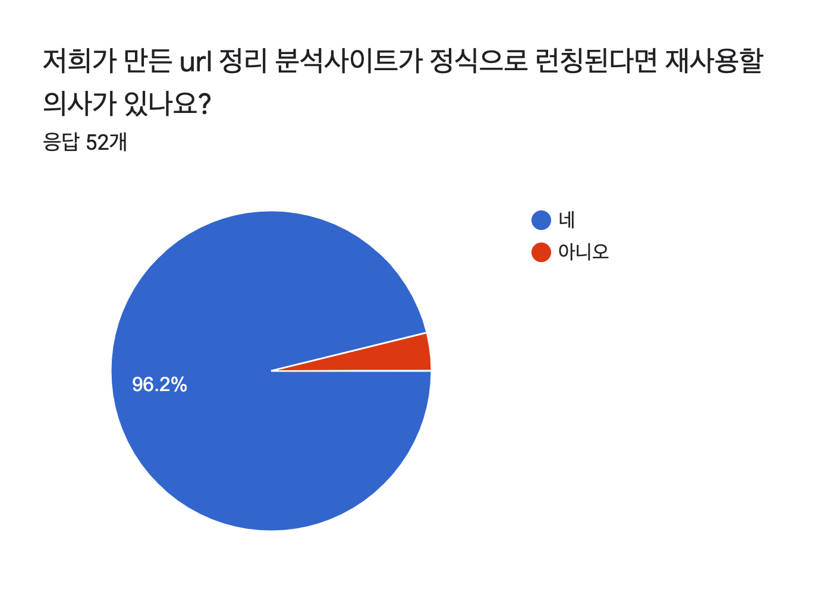
5. 기대 효과

Slide 20

팀 singapore

